Slide 1


Имидж компании: ПСБ. ББМО-01-25 Голованов К.Е. Железняков Р.А.

Slide 2


Имидж
Имидж компании – это образ, который формируют для потребителей. В действительности он не отражает ни производственных процессов, ни экономико-социальных свойств. Сформировать впечатление, соответствующее позиционированию компании — как раз одна из главных задач имиджа
Репутация – непосредственно то, как представляется компания в глазах потенциальных (текущих) потребителей продукции.
Позитивный имидж компании привлекает к ней клиентов, а репутация выстраивает их лояльность к бренду. По этим признакам люди годами выбирают продукцию определенных марок, будучи уверенными в их отменных свойствах
Notes:
2
Since its foundation, PSB has developed a network of 43 offices in Moscow and Moscow region (which is geographically our most important market) and has offices in almost all major Russian major cities mainly in the European part of the country, but also in the Far East and Siberia.
As of end of June 2007 we had a total of 150 outlets
This network enables us to operate during business hours in all time zones of the Russian Federation.
As part of our strategy of strengthening our position as a full scale universal bank, we intend to further grow our regional network and increase our presence across Russian regions.
We plan to have [XX] offices and branches by the end of this year, compared to [XX] we have now.
In addition to our domestic presence, we have foreign representative offices in Cyprus, China, India and Ukraine and a network of corresponding banking relations, which allows us to maintain a leading position in clearing services.

Slide 3

Типы имиджа
Различают 3 типа имиджа предприятия:
Идеальный - Образ, к которому стремится фирма;
Реальный - отражает сложившееся отношение общественности;
Зеркальный - представление руководства о том, что думает о компании целевая аудитория;
Notes:
3
Since its foundation, PSB has developed a network of 43 offices in Moscow and Moscow region (which is geographically our most important market) and has offices in almost all major Russian major cities mainly in the European part of the country, but also in the Far East and Siberia.
As of end of June 2007 we had a total of 150 outlets
This network enables us to operate during business hours in all time zones of the Russian Federation.
As part of our strategy of strengthening our position as a full scale universal bank, we intend to further grow our regional network and increase our presence across Russian regions.
We plan to have [XX] offices and branches by the end of this year, compared to [XX] we have now.
In addition to our domestic presence, we have foreign representative offices in Cyprus, China, India and Ukraine and a network of corresponding banking relations, which allows us to maintain a leading position in clearing services.

Slide 4
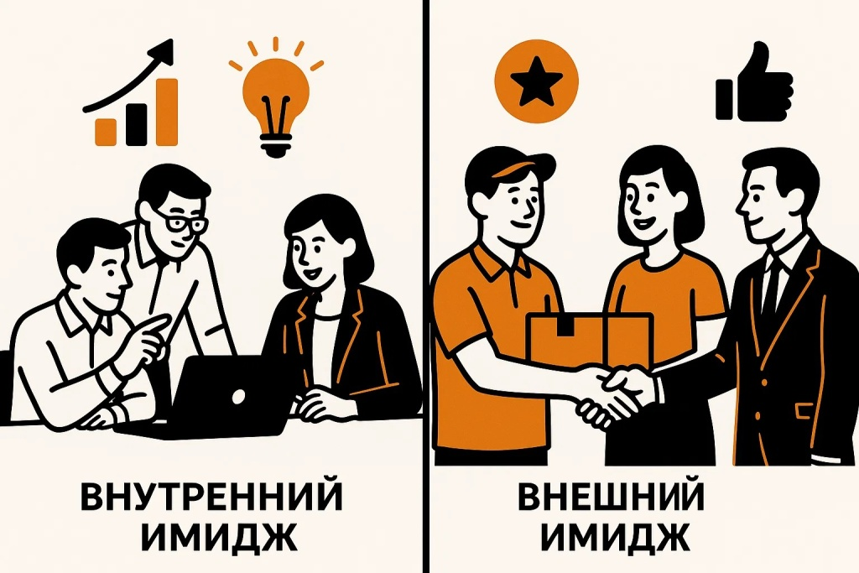
Внутренний и внешний имидж
Внутренний имидж компании строится на корпоративной политике, на отношениях работников друг с другом и с менеджментом (стиль управления, коммуникация, внутренние регламенты)
Внешний имидж – все взаимодействия бренда с клиентами, партнерами, масс-медиа. (представление продукта, качество обслуживание, реклама, позиционирование на фоне конкурентов)
Notes:
4
Since its foundation, PSB has developed a network of 43 offices in Moscow and Moscow region (which is geographically our most important market) and has offices in almost all major Russian major cities mainly in the European part of the country, but also in the Far East and Siberia.
As of end of June 2007 we had a total of 150 outlets
This network enables us to operate during business hours in all time zones of the Russian Federation.
As part of our strategy of strengthening our position as a full scale universal bank, we intend to further grow our regional network and increase our presence across Russian regions.
We plan to have [XX] offices and branches by the end of this year, compared to [XX] we have now.
In addition to our domestic presence, we have foreign representative offices in Cyprus, China, India and Ukraine and a network of corresponding banking relations, which allows us to maintain a leading position in clearing services.

Slide 5

Факторы, влияющие на создание имиджа
Качество и конкурентоспособность — выделяющийся продукт с УТП и качеством.
Организационная культура — компетентность персонала, разделяющего ценности бренда.
Финансовое положение — стабильность и клиентоориентированная ценовая политика.
Управленческий стиль — компетентные руководители для роста бизнеса и кадров.
Имидж владельца — профессионализм, надежность и харизма руководителя.
Упоминания в СМИ — статьи, пресс-релизы, экспертные цитаты для позиционирования.
Notes:
5
Since its foundation, PSB has developed a network of 43 offices in Moscow and Moscow region (which is geographically our most important market) and has offices in almost all major Russian major cities mainly in the European part of the country, but also in the Far East and Siberia.
As of end of June 2007 we had a total of 150 outlets
This network enables us to operate during business hours in all time zones of the Russian Federation.
As part of our strategy of strengthening our position as a full scale universal bank, we intend to further grow our regional network and increase our presence across Russian regions.
We plan to have [XX] offices and branches by the end of this year, compared to [XX] we have now.
In addition to our domestic presence, we have foreign representative offices in Cyprus, China, India and Ukraine and a network of corresponding banking relations, which allows us to maintain a leading position in clearing services.

Slide 6

Инструменты создания и улучшения имиджа
Фирменный стиль — яркий, профессиональный, ассоциируемый с брендом.
Имиджевая реклама — на основе брендбука.
Диджитал — соцсети, сайт, email-рассылки.
Экспертный блог — познавательные материалы для ЦА.
Ивенты — для потенциальных клиентов и партнеров.
Социальная активность — благотворительность, социальные проекты.
Работа с СМИ — пресс-релизы, инфоповоды.
Обратная связь — работа с негативом, опросы клиентов.
Партнерские программы — кросс-маркетинг, совместные проекты.
Амбассадоры бренда — сторонники для продвижения и защиты.
Notes:
6
Since its foundation, PSB has developed a network of 43 offices in Moscow and Moscow region (which is geographically our most important market) and has offices in almost all major Russian major cities mainly in the European part of the country, but also in the Far East and Siberia.
As of end of June 2007 we had a total of 150 outlets
This network enables us to operate during business hours in all time zones of the Russian Federation.
As part of our strategy of strengthening our position as a full scale universal bank, we intend to further grow our regional network and increase our presence across Russian regions.
We plan to have [XX] offices and branches by the end of this year, compared to [XX] we have now.
In addition to our domestic presence, we have foreign representative offices in Cyprus, China, India and Ukraine and a network of corresponding banking relations, which allows us to maintain a leading position in clearing services.

Slide 7

Позиционирование бренда
Статус и роль:
Банк определяет себя как «опорный банк оборонно-промышленного комплекса», что формирует образ стратегически важного и надежного института, связанного с безопасностью и развитием страны.
Ценности и аудитория:
«Банк сильных людей» обращен как к отраслевым лидерам, так и к широкой аудитории, делая акцент на силе, развитии и созидании. В коммуникациях подчеркиваются общечеловеческие ценности
Notes:
7
Since its foundation, PSB has developed a network of 43 offices in Moscow and Moscow region (which is geographically our most important market) and has offices in almost all major Russian major cities mainly in the European part of the country, but also in the Far East and Siberia.
As of end of June 2007 we had a total of 150 outlets
This network enables us to operate during business hours in all time zones of the Russian Federation.
As part of our strategy of strengthening our position as a full scale universal bank, we intend to further grow our regional network and increase our presence across Russian regions.
We plan to have [XX] offices and branches by the end of this year, compared to [XX] we have now.
In addition to our domestic presence, we have foreign representative offices in Cyprus, China, India and Ukraine and a network of corresponding banking relations, which allows us to maintain a leading position in clearing services.

Slide 8
Позиционирование бренда
Предложение рынку:
ПСБ сочетает образ ответственного государственного партнера с предложением современных и технологичных финансовых решений для корпоративных и частных клиентов
Подкрепление имиджа:
Образ поддерживается через экспертные публикации в СМИ, участие в социально-культурных проектах и постоянный акцент на надежности и стабильности, что критически важно для банка с особыми задачами.
Notes:
8
Since its foundation, PSB has developed a network of 43 offices in Moscow and Moscow region (which is geographically our most important market) and has offices in almost all major Russian major cities mainly in the European part of the country, but also in the Far East and Siberia.
As of end of June 2007 we had a total of 150 outlets
This network enables us to operate during business hours in all time zones of the Russian Federation.
As part of our strategy of strengthening our position as a full scale universal bank, we intend to further grow our regional network and increase our presence across Russian regions.
We plan to have [XX] offices and branches by the end of this year, compared to [XX] we have now.
In addition to our domestic presence, we have foreign representative offices in Cyprus, China, India and Ukraine and a network of corresponding banking relations, which allows us to maintain a leading position in clearing services.

Slide 9

Ценности бренда
Любовь к родине
Любовь к Родине – это очень сильное чувство. Это любовь к своей семье и тому месту, где ты родился и живешь
Ответственность
Мы ответственно подходим к делу и уверены в том, что успешное будущее не происходит само по себе
Масштаб
Являясь опорным банком мы должны быть сильными как никогда
Исключительность
ПСБ — опорный банк ОПК России. Этот статус даёт исключительное право, а также мы предлагаем особые условия для военнослужащих. Именно исключительность лежит в основе всей деятельности банка.
Развитие
Мы понимаем, что будущее не происходит само по себе, его нужно создавать, поэтому. Мы стремимся сделать жизнь людей лучше, и создавая лучшее будущее
Надежность
В условиях финансовой нестабильности людям нужен сильный банк, который сможет защитить их интересы, тем самым обеспечив благополучие и процветание страны.
Безопасность
Наш банк — это банк, в котором все под контролем. Мы придаем большое значение безопасности банковских операций, банковской тайне и конфиденциальности.
Разделенное лидерство
В работе с клиентами мы стремимся дать им лучшие условия, позволяющие им делать их лучше, тем самым создавая основу для долгосрочных партнерских отношений..

Slide 10
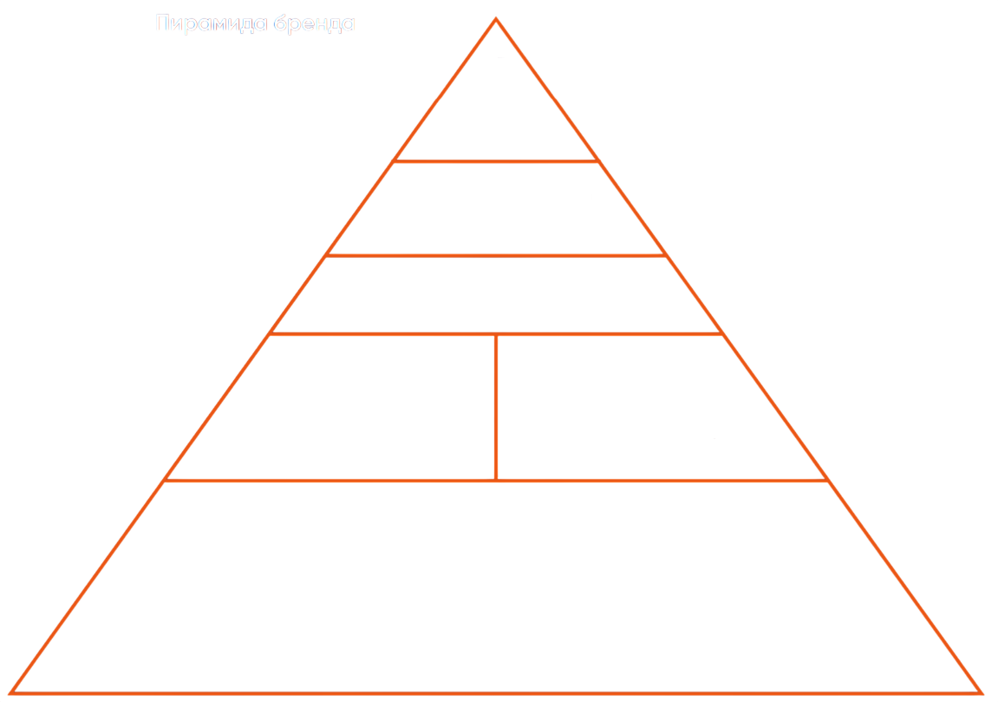
ё
Суть бренда
БАНК СИЛЬНЫХ ЛЮДЕЙ
ОСНОВАТЕЛЬНЫЙ, ОТВЕТСТВЕННЫЙ, ВОЛЕВОЙ, ВЛИЯТЕЛЬНЫЙ, КОМПЕТЕНТНЫЙ, СИЛЬНЫЙ, МАСШТАБНО-МЫСЛЯЩИЙ, РЕШИТЕЛЬНЫЙ, ОТЗЫВЧИВЫЙ
Характер бренда
ИСКЛЮЧИТЕЛЬНОСТЬ, НАДЕЖНОСТЬ И БЕЗОПАСНОСТЬ, МАСШТАБ, РАЗВИТИЕ, ОТВЕТСТВЕННОСТЬ, ЛЮБОВЬ К РОДИНЕ, РАЗДЕЛЕННОЕ ЛИДЕРСТВО
Ценности
Эмоциональные преимущества
Рациональные преимущество
ЧУВСТВО УВЕРЕННОСТИ, УДОВЛЕТВОРЕНИЕ, ГОРДОСТЬ (НАЦИОНАЛЬНАЯ), ЧУВСТВО СОПРИЧАСТНОСТИ, ВЗАИМОПОНИМАНИЯ И СОЛИДАРНОСТИ
ВЫСОКИЙ УРОВЕНЬ БЕЗОПАСНОСТИ, КОНФИДЕНЦИАЛЬНОСТИ И БАНКОВСКОЙ ТАЙНЫ. ОСОБЫЕ УСЛОВИЯ ДЛЯ ВОЕННЫХ И ИХ СЕМЕЙ, НАДЕЖНОСТЬ И ФИНАНСОВАЯ УСТОЙЧИВОСТЬ, УНИВЕРСАЛЬНОСТЬ
01. СТАТУС БАНКА ОБСЛУЖИВАНИЕ ОБОРОННОПРОМЫШЛЕННОГОКОМПЛЕКСА И ГОСЗАКАЗОВ, ТОП-10 РОССИЙСКИХ БАНКОВ, СОБСТВЕННЫЙ КАПИТАЛ
02. СЕРВИС И УСЛУГИ ОСОБЫЕ УСЛОВИЯ ДЛЯ ВОЕННОСЛУЖАЩИХ И ИХ СЕМЕЙ (ЛЬГОТНЫЕУСЛОВИЯКРЕДИТОВАНИЯ,ФОНДПОМОЩИ ВЕТЕРАНАМ )
03. ПАРТНЕРСТВО 1С БУХОБСЛУЖИВАНИЕ (2 МЕСЯЦА БУХУСЛУГ), БАНКИ-ПАРТНЕРЫ: АО«АЛЬФА-БАНК…
04. ПРОДУКТЫ
АКТУАЛЬНЫЙ ПРОДУКТОВЫЙ ПОРТФЕЛЬ НАИБОЛЕЕ ВОСТРЕБОВАННЫХ, МАССОВЫХ БАНКОВСКИХ ПРОДУКТОВ
5. ОРГАНИЗАЦИЯ И ЛЮДИ КВАЛИФИЦИРОВАННЫЙ УПРАВЛЕНЧЕСКИЙ СОСТАВ
06. ОФЛАЙН ИНФРАСТРУКТУРА
СОВРЕМЕННЫЙ ГИБРИДНЫЙ ФОРМАТ БАНКОВСКОГО
РИТЕЙЛА, ШИРОКАЯ ГЕОГРАФИЯ ОТДЕЛЕНИЙ И
БАНКОМАТОВ, РАЗВИТАЯ ПЛАТЕЖНАЯ ИНФРАСТРУКТУРА
07. ONLINE, DIGITAL, IT- ИНФРАСТРУКТУРА
ИНТЕРНЕТ-БАНК, МОБИЛЬНЫЕ ПРИЛОЖЕНИЯ: PSB-MOBILE,
PSB MOЙ БИЗНЕС
Notes:
10
Since its foundation, PSB has developed a network of 43 offices in Moscow and Moscow region (which is geographically our most important market) and has offices in almost all major Russian major cities mainly in the European part of the country, but also in the Far East and Siberia.
As of end of June 2007 we had a total of 150 outlets
This network enables us to operate during business hours in all time zones of the Russian Federation.
As part of our strategy of strengthening our position as a full scale universal bank, we intend to further grow our regional network and increase our presence across Russian regions.
We plan to have [XX] offices and branches by the end of this year, compared to [XX] we have now.
In addition to our domestic presence, we have foreign representative offices in Cyprus, China, India and Ukraine and a network of corresponding banking relations, which allows us to maintain a leading position in clearing services.

Slide 11
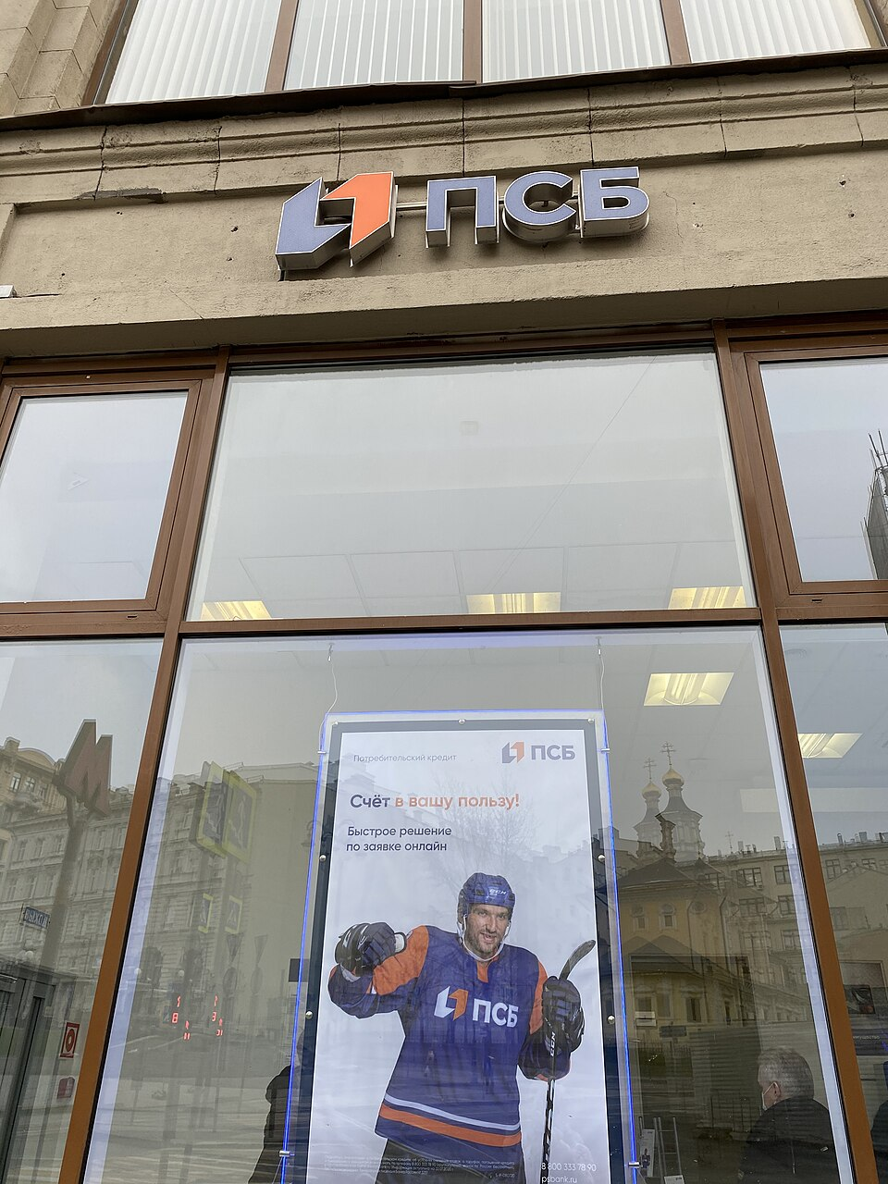

Что повлияло на имидж?
В середине 2000-х начал развиваться как универсальная кредитная организация, вошёл в двадцатку крупнейших банков страны
Поглощение ряда других банковских структур
С 2019 года ПСБ является опорным банком оборонно-промышленного комплекса России
В 2023 году ПСБ присоединил к себе СМП банк, в результате чего в группу ПСБ также вошли «ПСБ Страхование», «ПСБ Лизинг», «СМП Факторинг» и Мособлбанк
В 2024-м году переезд центрального аппарата в Ярославль
Notes:
11
Since its foundation, PSB has developed a network of 43 offices in Moscow and Moscow region (which is geographically our most important market) and has offices in almost all major Russian major cities mainly in the European part of the country, but also in the Far East and Siberia.
As of end of June 2007 we had a total of 150 outlets
This network enables us to operate during business hours in all time zones of the Russian Federation.
As part of our strategy of strengthening our position as a full scale universal bank, we intend to further grow our regional network and increase our presence across Russian regions.
We plan to have [XX] offices and branches by the end of this year, compared to [XX] we have now.
In addition to our domestic presence, we have foreign representative offices in Cyprus, China, India and Ukraine and a network of corresponding banking relations, which allows us to maintain a leading position in clearing services.

Slide 12

Изменение имиджа через рекламу
Банк стоит перед задачей изменить своё узкое восприятие как «военного» или «зарплатного». Цель — создать ассоциацию с «банком для обычной жизни обычных людей» и раскрыть через эмоции слоган «Банк сильной страны».
Notes:
12
Since its foundation, PSB has developed a network of 43 offices in Moscow and Moscow region (which is geographically our most important market) and has offices in almost all major Russian major cities mainly in the European part of the country, but also in the Far East and Siberia.
As of end of June 2007 we had a total of 150 outlets
This network enables us to operate during business hours in all time zones of the Russian Federation.
As part of our strategy of strengthening our position as a full scale universal bank, we intend to further grow our regional network and increase our presence across Russian regions.
We plan to have [XX] offices and branches by the end of this year, compared to [XX] we have now.
In addition to our domestic presence, we have foreign representative offices in Cyprus, China, India and Ukraine and a network of corresponding banking relations, which allows us to maintain a leading position in clearing services.

Slide 13
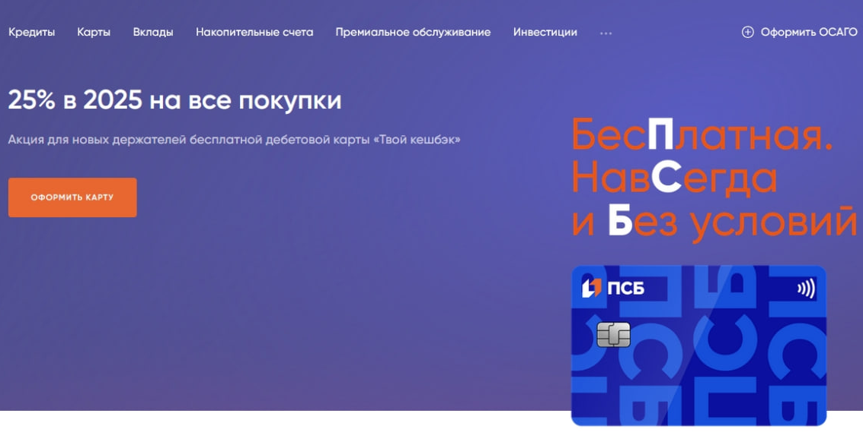
Этапы проведения рекламы
На первом этапе банк решал задачу повышения узнаваемости бренда и его аббревиатуры. Для этого использовался визуальный приём-ребус: на экране показывались слова, в которых не хватало ключевых букв — П, С, Б.
С появлением этих букв фразы обретали смысл, например:
Построю Сильный Бизнес,
Покупки. Скидки. КешБэк,
БесПлатная. НавСегда и Без условий.
Notes:
13
Since its foundation, PSB has developed a network of 43 offices in Moscow and Moscow region (which is geographically our most important market) and has offices in almost all major Russian major cities mainly in the European part of the country, but also in the Far East and Siberia.
As of end of June 2007 we had a total of 150 outlets
This network enables us to operate during business hours in all time zones of the Russian Federation.
As part of our strategy of strengthening our position as a full scale universal bank, we intend to further grow our regional network and increase our presence across Russian regions.
We plan to have [XX] offices and branches by the end of this year, compared to [XX] we have now.
In addition to our domestic presence, we have foreign representative offices in Cyprus, China, India and Ukraine and a network of corresponding banking relations, which allows us to maintain a leading position in clearing services.

Slide 14
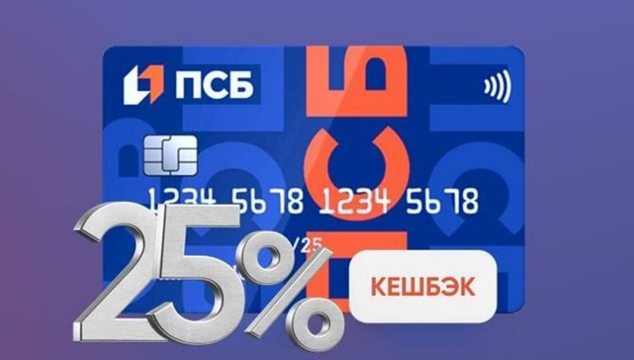
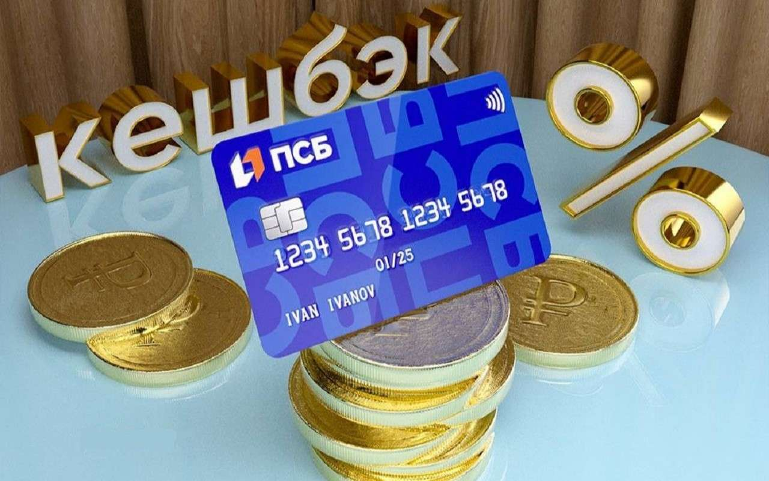
Этапы проведения рекламы
На втором этапе акцент сместился на демонстрацию продуктов, таких как дебетовая карта «Твой кешбек», но с сохранением того же приёма со складывающимися буквами ПСБ, чтобы закрепить узнаваемость и показать конкретные предложения банка.
Notes:
14
Since its foundation, PSB has developed a network of 43 offices in Moscow and Moscow region (which is geographically our most important market) and has offices in almost all major Russian major cities mainly in the European part of the country, but also in the Far East and Siberia.
As of end of June 2007 we had a total of 150 outlets
This network enables us to operate during business hours in all time zones of the Russian Federation.
As part of our strategy of strengthening our position as a full scale universal bank, we intend to further grow our regional network and increase our presence across Russian regions.
We plan to have [XX] offices and branches by the end of this year, compared to [XX] we have now.
In addition to our domestic presence, we have foreign representative offices in Cyprus, China, India and Ukraine and a network of corresponding banking relations, which allows us to maintain a leading position in clearing services.

Slide 15

Этапы проведения рекламы
Третий, завершающий этап, был посвящён эмоциональному раскрытию духа бренда через серию роликов с актёром Виктором Хориняком в образе современного богатыря (отсылая к франшизе «Последний богатырь»). Это позволило визуализировать позиционирование «Банк сильной страны», сделав ценности силы, надёжности и опоры близкими и актуальными для широкой аудитории.
Notes:
15
Since its foundation, PSB has developed a network of 43 offices in Moscow and Moscow region (which is geographically our most important market) and has offices in almost all major Russian major cities mainly in the European part of the country, but also in the Far East and Siberia.
As of end of June 2007 we had a total of 150 outlets
This network enables us to operate during business hours in all time zones of the Russian Federation.
As part of our strategy of strengthening our position as a full scale universal bank, we intend to further grow our regional network and increase our presence across Russian regions.
We plan to have [XX] offices and branches by the end of this year, compared to [XX] we have now.
In addition to our domestic presence, we have foreign representative offices in Cyprus, China, India and Ukraine and a network of corresponding banking relations, which allows us to maintain a leading position in clearing services.

Slide 16
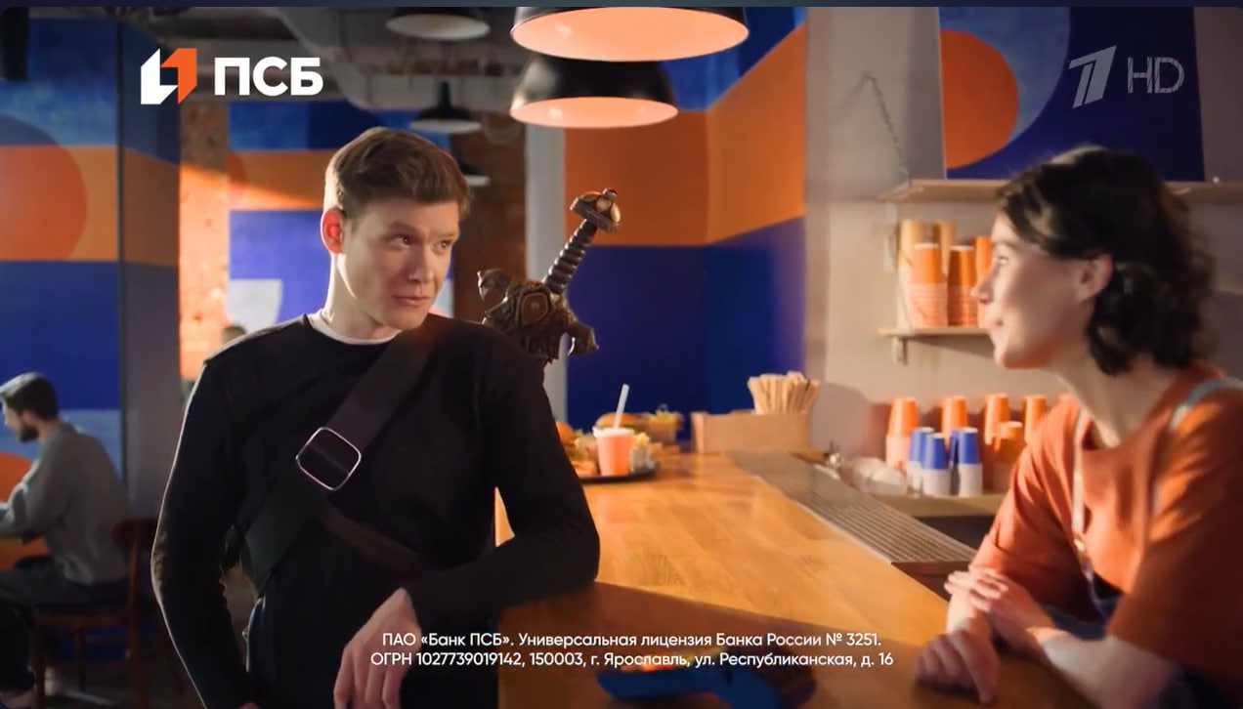

Амбассадор

Slide 17
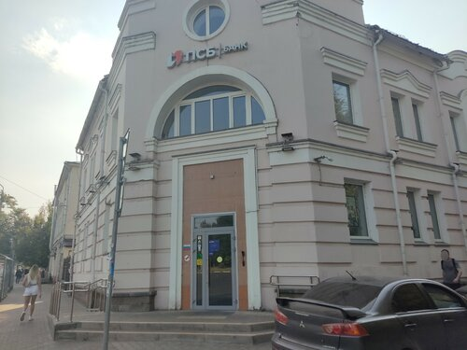
Conclusion
На примере ПСБ мы видим, что имидж современной компании — это сложная система, формируемая как внешними, так и внутренними факторами. Он не возникает сам по себе, а является результатом последовательной и согласованной работы на всех уровнях: от качества продуктов и корпоративной культуры до публичных коммуникаций и социальной активности.
Notes:
17
Since its foundation, PSB has developed a network of 43 offices in Moscow and Moscow region (which is geographically our most important market) and has offices in almost all major Russian major cities mainly in the European part of the country, but also in the Far East and Siberia.
As of end of June 2007 we had a total of 150 outlets
This network enables us to operate during business hours in all time zones of the Russian Federation.
As part of our strategy of strengthening our position as a full scale universal bank, we intend to further grow our regional network and increase our presence across Russian regions.
We plan to have [XX] offices and branches by the end of this year, compared to [XX] we have now.
In addition to our domestic presence, we have foreign representative offices in Cyprus, China, India and Ukraine and a network of corresponding banking relations, which allows us to maintain a leading position in clearing services.

Slide 18
Спасибо за внимание!
Notes:
18
Since its foundation, PSB has developed a network of 43 offices in Moscow and Moscow region (which is geographically our most important market) and has offices in almost all major Russian major cities mainly in the European part of the country, but also in the Far East and Siberia.
As of end of June 2007 we had a total of 150 outlets
This network enables us to operate during business hours in all time zones of the Russian Federation.
As part of our strategy of strengthening our position as a full scale universal bank, we intend to further grow our regional network and increase our presence across Russian regions.
We plan to have [XX] offices and branches by the end of this year, compared to [XX] we have now.
In addition to our domestic presence, we have foreign representative offices in Cyprus, China, India and Ukraine and a network of corresponding banking relations, which allows us to maintain a leading position in clearing services.

